Slide 1
PayNet - Das EBPP-Netzwerk für die Schweiz
Mario Mantovani, Product Management
Betreuung Softwarehäuser

Slide 2




Die Positionierung der PayNet (Schweiz) AG
Aufbau
EBPP Netzwerk
in der Schweiz
EBPP
Dienstleistungen
für Firmen
Notes:
PayNet ist eine 100% Tochter der Telekurs Group
Nachfragen ob Telekurs ein Begriff ist. Wenn nein – erklären
PayNet hat zwei Geschäftsbereiche sprich zwei Aufgaben

Slide 3


Rollen von BillingServices, PayNet und SAP
        Aufbau des EBPP-Netzwerkes, d.h. Vermaktung Consolidator-Dienstleistungen an Service Provider und Finanzinstitute
        Verantwortlich für Betrieb des Consolidator
        SAP-Lizenznehmer für Consolidator Software
        Vermarktung EBPP-Dienstleistungen an Biller und Customer
        Verantwortlich für Betrieb des BSP und CSP
        SAP-Lizenznehmer für BSP und CSP
        Wartung und Weiterentwicklung der EBPP-Netzwerksoftware (BSP/Consolidator/CSP)
        Integration in mySAP Financials
        Internationale Vermarktung der EBPP-Netzwerksoftware an EBPP-Netzwerkbetreiber

Slide 4
Was ist EBPP?
Electronic : Elektronische Auslieferung und Empfang, d.h.
übers Internet
Bill : Rechnungen, Gutschriften und Mahnung
Presentment : Präsentation direkt im ERP-System (B2B) oder auf dem Web (B2C)
&
Payment : Auslösung der Zahlung, Empfang der Gutschrifts
oder Belastungsanzeige

Slide 5
Was sind die Ziele von EBPP?
Verbesserte Kundenbindung
durch beschleunigte Interaktion zwischen Rechnungssteller und -empfänger
Qualitätssteigerung
durch Vermeidung von Fehlern bei der manuellen Erfassung der Rechnungs-daten
Kosteneinsparungen
durch MWST- konforme, papierlose Rechnungsabwicklung
Verbesserte Nutzung der Rechnung als Verkaufs- und Marketinginstrument

Slide 6

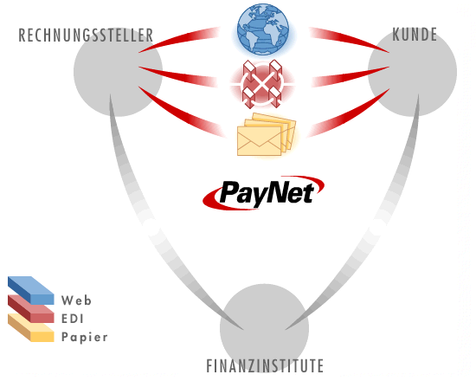
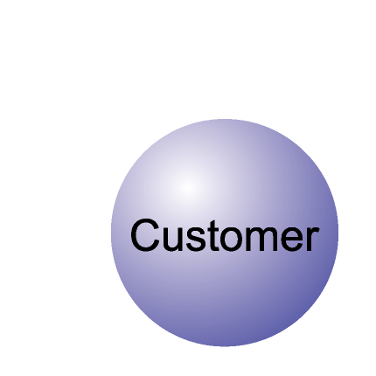
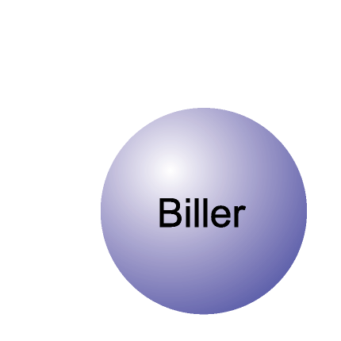
Drehscheibe für Rechnungen
WWW
Finanzinstitute
Präsentation
Elektron. Rechnung
EDI-Versand
EDI
Das PayNet Netzwerk
+
PDF
Druck
Papier
  Elektronische Rechnungen, Gutschriften und Mahnungen
  WWW: über 1 Mio. e-Banking Privat- & Geschäftskunden erreichbar
  EDI: ERP-Systeme können Rechnungen automatisiert übernehmen
  Papier: Aufbereitung für Druck und Versand

Slide 7













Das EBPP Netzwerk in der Schweiz
Finanzinstitut
EDI
EDI
EDI
Service
Provider
Service
Provider
EDI
EDI
EDI
Finanz-
institute
Web
Web
Notes:
Für was steht EBPP
Durchgängig elektronische Rechnungsabwicklung
Ziele von EBPP
Kostenersparnis durch MWST- konforme, papierlose Rechnungsabwicklung
Qualitätssteigerung durch Vermeidung von Fehlern bei der manuellen Rechnungseingabe
Verbesserte Kundenbindung durch beschleunigte Interaktion zwischen Rechnungssteller und -empfänger
Angeschlossene Finanzinstitute
Banken aufzählen die bereits einen Vertrag unterschrieben haben
Versand einer Rechnung
Der Biller sendet seine elektronische Rechnung in einem PayNet
Standard Format oder einem BSP-spezifischen Format an seinen BSP.
Zusätzlich zur EDI Meldung kann ein PDF File als Backpack mitgesandt werden, das den Customers via PayNet zugestellt wird.
Mittels elektronischer Statusmeldungen kann der Biller den Status seiner Rechnungen automatisch verfolgen
Empfang einer Rechnung
Die Rechnungen von allen angeschlossenen Billern werden von PayNet
in einem selektierbaren Standardformat ausgeliefert.
Optional kann die Rechnung zusätzlich im PDF Format ausgeliefert werden.
Elektronische Rechnungen können automatisch ins ERP System übernommen und optimal in elektronische Workflow Management Systeme eingebunden werden.
Freigabe der Rechnung
Elektronische Freigabe von Rechnungen und Mahnungen über PayNet oder Bezahlung mittels herkömmlichem Zahlungsauftrag via Finanzinstitut (z.B. DTA)
Empfang von Gutschrifts- und Belastungsanzeigen
Abfrage von Statusinformationen
System -> SAP
Bei SAP Kunden erwähnen dass das ganze System auf Software von SAP aufgebaut wurde.

Slide 8












































Das Netzwerk für Sie als Rechnungssteller oder Rechnungsempfänger
VERTRAULICH
Rechnungsteller
Rechnungsempfänger
B2B
B2C

Slide 9















Status B2B: Firmen
Schweiz AG
Kantonsspital
Basel

Slide 10
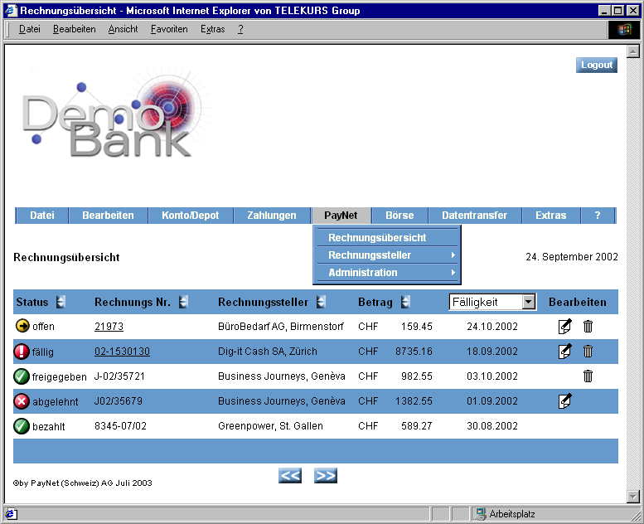
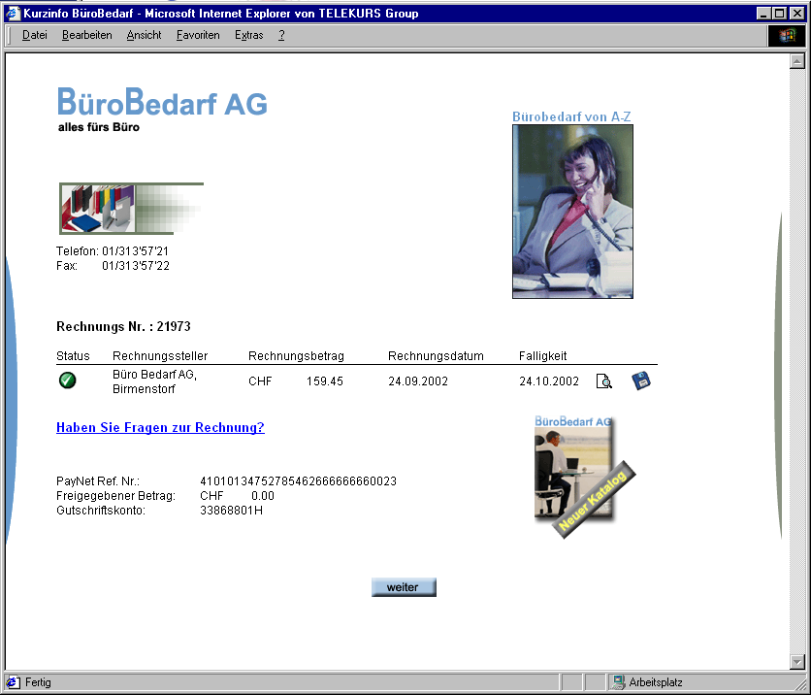
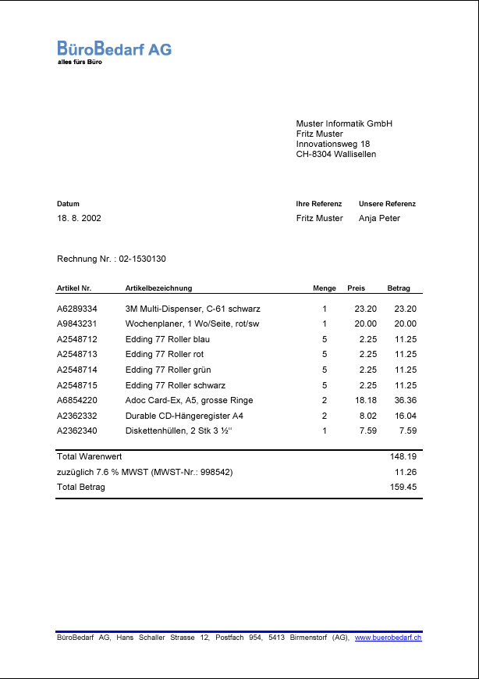
Portal für Business-Customer
Rechnungsübersicht
Kurzinfo
Rechnungsdetail (PDF)

Slide 11

Was sind die Vorteile für Rg.-steller/-empfänger?
EBPP-Netzwerk
PayNet (Schweiz) AG
Rg-steller
Rg-empfänger
ERP-System
ERP-System
Mehrwert für Kunden (Prozessoptimierung)
Tiefere Rechnungskosten
  Kein Papier/Couvert
  Kein Druck
  Keine Portogebühren
  Tiefere Prozesskosten
Verbesserter Zahlungs-eingang
Kunden Anbindung über gleiche Schnittstelle
Tiefere Kosten für den Rechnungseingang
  Automatisierte Erfassung der Rechnungsdaten
  Automatisierter Vergleich Rechnung mit Bestellung
  Automatisierte Buchung
Kein Rechnungsverlust
Beschleunigter Rech-nungsfluss im Unternehmen
Lieferanten Anbindung über gleiche Schnittstelle

Slide 12











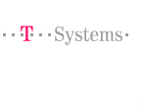



Partner von PayNet (Schweiz) AG
Softwarehäuser mit PayNet-Schnittstelle:
produktiv
2. Q. 2004
2. Q. 2004
3. Q. 2004
produktiv
2. Q. 2004
2. Q. 2004
(Navision und Axapta)
4. Q. 2004
produktiv
Beratungs- und Integrationspartner:

Slide 13

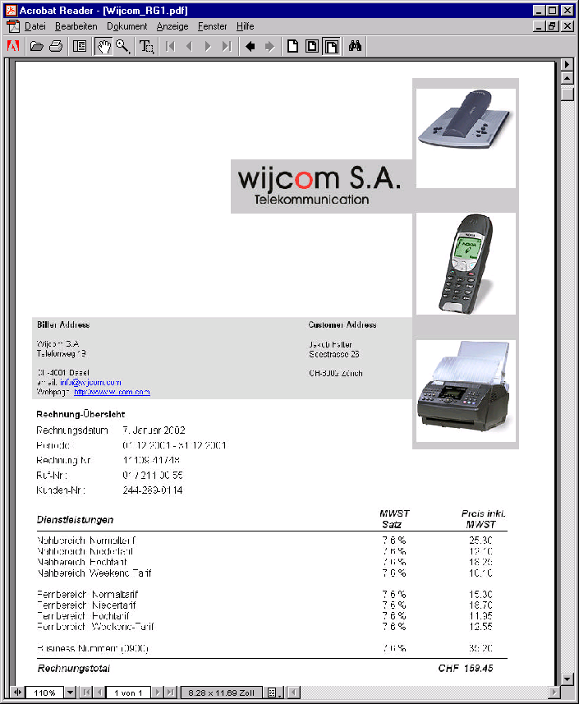
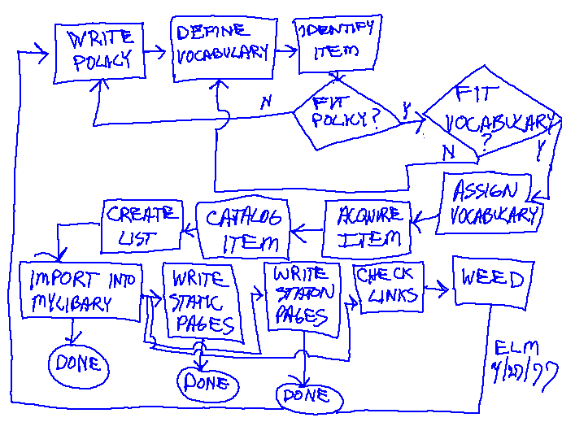
Die Prozesskette einer Rechnung
Papier
’
’
Rechnung
erstellen
EBPP ?
drucken
verpacken
versenden
erfassen
verbuchen
Zahlung
abwickeln
Ja
Medienbruch
EBPP
Elektronische Einlieferung
EDI
autom.
erfassen
verbuchen
Zahlung
freigeben
UNA:+.? '
UNB+UNOC:3+10001143800001234:085:..
UNH+1018+INVOIC:D:93A:UN:PN0004'
BGM+:::EFD+1018+9+AB'
DTM+137:200102201128:203 ’
MOA+124:29.65:CHF::9'
UNT+37+1018'
UNH+1019+INVOIC:D:93A:UN:PN0004'
BGM+:::EFD+1019+9+AB'
MOA+124:29.65:CHF::9'
UNT+37+1018'
UNZ+1+I-ID-20010220'
Zusatznutzen
Support Prozesse
Workflow Prozess
Verifikation
durch die Kosten- verantwortlichen
Online Zugriff auf die Originalrechnung
Rechnung Im
PDF Format
Rechnungs Archiv

Slide 14

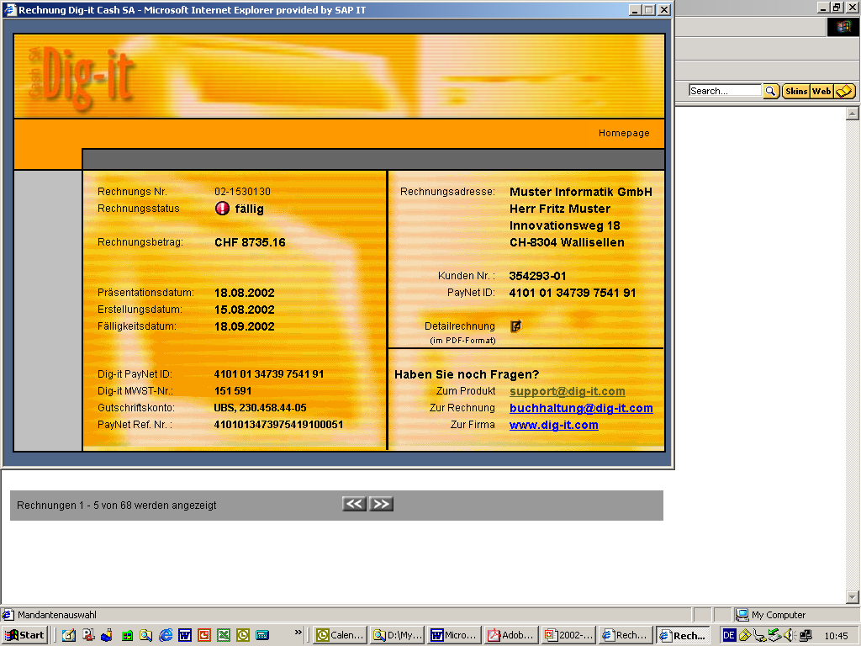

Wie sieht ein typischer Rechnungsfluss aus?
Rechnungs-
steller
EBPP-Netzwerk
Rechnungs-empfänger
1. Prüfung Customer-Info
(EBPP-Teilnahme und Format)
ERP XY
ERP XY
DTA
Billing-
Application
2. Datenkonversion
(Format Rg.steller zu Rg.empfänger)
Rechnungs-
beleg
Rg-Prüfung
Rechnungs-
beleg
3. PDF-Generierung*
4. Digitale Signatur
5. Vorbereitung Web-Präsen-tation*
Middle Ware
Middle Ware
6. Bereitstellung zur Abholung
Verify
7. Rechnungsarchvierung auf Archiv CD (quartalsmässig)
* Alternativ auch beim Rechnungssteller möglich

Slide 15
Was sagt das Gesetz zur elektronischen Rechnung?
EIDI-V (Verordnung des Eidgenössischen Finanzdepartements über elektronisch übermittelte Daten und Informationen)
Die Beweiskraft elektronischer Daten gemäss MWSTGV sind erfüllt, falls:
a. Übermittlung und Aufbewahrung von Daten mittels digitaler Signatur abgesichert ist;
b. Das ausgestellte Zertifikat zum Zeitpunkt der Signaturerstellung gültig war;
c. Die elektronischen Daten spätestens vor ihrer Verwendung mittels Verifikation der digitalen Signatur auf Integrität, Authentizität und Signaturberechtigung geprüft werden und das Ergebnis dokumentiert ist;
…
Gültig seit 1. März 2002
✓
Elektronisch versandte Rechnungen müssen digital signiert übermittelt und aufbewahrt werden, damit die MwSt-Behörde diese anerkennt!

Slide 16
Umsetzung der gesetzlichen Vorgaben
VEREINFACHT
MWST-konforme digital Signatur durch BillingServices für Rechnungsübermittlung
Delegation der digitalen Signatur an BillingServices
Rechnungs-steller
EBPP-Netzwerk
Rechnungs-empfänger
1. Prüfung Customer-Info
(EBPP-Teilnahme und Format)
Billing-
Application
2. Datenkonversion
(Biller-Format ins Customer-Format)
DTA
Rechnungs-
beleg
Rechnungs-
beleg
MWST-konforme Verifikation und Log-File bezüglich:
– Integrität
– Autentizität
– Signatur-
berechtigung
3. PDF-Generierung*
(optional)
MM-Prüfung
4. Digitale Signatur
(mit Private Key von BillingServices)
Middle Ware
5. Vorbereitung Web-Präsen-tation* (optional)
Middle Ware
6. Bereitstellung zur Abholung
Verify
7. Rechnungsarchvierung auf Archiv CD (quartalsmässig)
✓
MWST-konforme Archiv-CD für Biller
MWST-konforme Archiv-CD für Customer

Slide 17
Biller Anbindung
Standard Format
EDIFACT: INVOIC D.96A
IDoc:INVOIC02 40A
XML
EDI
UNA:+.? '
UNB+UNOC:3+10001143800001234:085:..
UNH+1018+INVOIC:D:93A:UN:PN0004'
BGM+:::EFD+1018+9+AB'
DTM+137:200102201128:203 ’
MOA+124:29.65:CHF::9'
UNT+37+1018'
UNH+1019+INVOIC:D:93A:UN:PN0004'
BGM+:::EFD+1019+9+AB'
MOA+124:29.65:CHF::9'
UNT+37+1018'
UNZ+1+I-ID-20010220'
ERP
Der Biller sendet seine elektronische Rechnung in einem PayNet
Standard Format oder einem BSP-spezifischen Format an seinen BSP.
Zusätzlich zur EDI Meldung kann ein PDF File als Backpack mitgesandt werden, das den Customers via PayNet zugestellt wird.
Mittels elektronischer Statusmeldungen kann der Biller den Status seiner Rechnungen automatisch verfolgen.

Slide 18
Customer Anbindung
EDI
UNA:+.? '
UNB+UNOC:3+10001143800001234:085:..
UNH+1018+INVOIC:D:93A:UN:PN0004'
BGM+:::EFD+1018+9+AB'
DTM+137:200102201128:203 ’
MOA+124:29.65:CHF::9'
UNT+37+1018'
UNH+1019+INVOIC:D:93A:UN:PN0004'
BGM+:::EFD+1019+9+AB'
MOA+124:29.65:CHF::9'
UNT+37+1018'
UNZ+1+I-ID-20010220'
ERP
Die Rechnungen von allen angeschlossenen Billern werden von PayNet
in einem selektierbaren Standardformat ausgeliefert.
Optional kann die Rechnung zusätzlich im PDF Format ausgeliefert werden.
Elektronische Rechnungen können automatisch ins ERP System über-nommen und optimal in elektronische Workflow Management Systeme eingebunden werden.

Slide 19
Abklärungen für die Integration
Welche Dokumente sollen elektronisch verschickt werden?
  Rechnungen
  Mahnungen
  Abrechnungen (z.B. LSV)
  Gutschriften
  Storno
In welchem Format sollen die Rechnungsdaten eingeliefert werden?
  PayNet XML
  EDIFACT D.96A
  SAP IDoc
  Flatfile
  a. BillingServices Standard
  b. spezifisches Format der Billers

Slide 20
Abklärungen für die Integration
Wie soll die HTTPS Daten übermittelt werden?
  PayNet Toolkit
  Andere Kommunikationstool/ Midelware
  Eigenentwicklung des Billers einer HTTPS Schnittstelle (Java/ dot.net)
Wer erstellt die Detailrechnung als PDF-File?
  Der Biller (BackPack)
  BillingServices im Auftrag des Billers?
  a. Standardlayout mit Firmenlogo des Billers
  b. individuelles Layout des Billers
Feldinhalte der Meldung
  Bestellnummer
  Kontierungsinformationen
  Teilnehmernummer (CPID)
  Beträge (MWST, Rundungen)

Slide 21
Abklärungen für die Integration
<?xml version="1.0" encoding="ISO-8859-1"?>
<!DOCTYPE XML-FSCM-INVOICE-2003A SYSTEM "XML-FSCM-INVOICE-2003A.DTD">
<XML-FSCM-INVOICE-2003A>
<INTERCHANGE>
<IC-SENDER>
<Pid>41010139297847435</Pid>
</IC-SENDER>
<IC-RECEIVER>
<Pid>41010151222164135</Pid>
</IC-RECEIVER>
<IC-Ref>010245205</IC-Ref>
</INTERCHANGE>
<INVOICE Type="EFD">
<HEADER>
<FUNCTION-FLAGS>
<Confirmation-Flag/>
</FUNCTION-FLAGS>
<MESSAGE-REFERENCE>
<REFERENCE-DATE>
<Reference-No>0101130415</Reference-No>
<Date Format="CCYYMMDD">20040401</Date>
</REFERENCE-DATE>
</MESSAGE-REFERENCE>
<!--Steuert das Präsentationsdatum auf dem Customer Portal-->
<PRINT-DATE>
<Date Format="CCYYMMDD">20040401</Date>
</PRINT-DATE>
<!--Liefer Datum-->
<DELIVERY-DATE>
<Date Format="CCYYMMDD">20040401</Date>
</DELIVERY-DATE>
<REFERENCE>
<!-- Ihre Rechnungsnummer-->
<INVOICE-REFERENCE>
<REFERENCE-DATE>
<Reference-No> 01020510405</Reference-No>
<Date Format="CCYYMMDD">20040401</Date>
</REFERENCE-DATE>
</INVOICE-REFERENCE>
<!-- FLAG wird bei PDF Einlieferung verwendet, falls die Variante separates PDF zur XML Meldung gewählt wird.-->
<!--Back-Pack/-->
</REFERENCE>
<BILLER>
<!--MWST Nummer muss angegeben werden. Wenn ein Supplier verwendet wird, dann wird die MWST Nummer beim Supplier mitgegeben -->
<Tax-No>123456</Tax-No>
<!--Hier kann die ESR Referenz Nummer (max, 27 stellig)
mitgegeben werden. Somit kann der Rechnungsempfänger diese im Zahlungsauftrag mitgegeben werden-->
<Doc-Reference Type="ESR-NEU">01234567891135301161130</Doc-Reference>
<!-- Diese URL muss bei der Verwendung von einen eigenem Portal zur Präsentierung der Rechnungsdetail verwendet werden.-->
<!--Url>/AUT//QUAL/INV/URL/http://aaa.bbb.cc/?load/EXPD/429496724821474836492147483648</Url-->
<PARTY-ID>
<Pid>41010134570876997</Pid>
</PARTY-ID>
<!--Diese Adresse ist optional-->
<!-- COM für Company-->
<NAME-ADDRESS Format="COM">
<NAME>
<Line-35>Rechnungssteller AG</Line-35>
</NAME>
<STREET>
<Line-35>Strasse 11</Line-35>
</STREET>
<City>Ort</City>
<Zip>PLZ</Zip>
<Country>CH</Country>
</NAME-ADDRESS>
<BANK-INFO>
<!-- im Esr Fall-->
<Acct-No>2100001 </Acct-No>
<!--Acct-Name/-->
<BankId Type="BCNr-int" Country="CH">001996</BankId>
</BANK-INFO>
</BILLER>
<PAYER>
<PARTY-ID>
<Pid>41010172088346586</Pid>
</PARTY-ID>
<NAME-ADDRESS Format="COM">
<NAME>
<Line-35>Rechnungsempfänger</Line-35>
<Line-35>Rechnungsempfänger</Line-35>
</NAME>
<STREET>
<Line-35>Empfangstr. 24</Line-35>
</STREET>
<City>Speicher AR</City>
<State>AR</State>
<Zip>9042</Zip>
<Country>CH</Country>
</NAME-ADDRESS>
</PAYER>
<!-- Lieferadresse muss mitgegeben werden, sofern Rechnungsadresse nicht gleich Lieferadresse -->
<DELIVERY-PARTY>
<NAME-ADDRESS>
<NAME>
<Line-35>Warenlager AG</Line-35>
</NAME>
<STREET>
<Line-35>Lagerstr.11</Line-35>
</STREET>
<City>Luzern</City>
<Zip>6023</Zip>
<Country>CH</Country>
</NAME-ADDRESS>
</DELIVERY-PARTY>
</HEADER>

Slide 22
Abklärungen für die Integration
Wie soll die HTTPS Daten übermittelt werden?
  PayNet Toolkit
  Andere Kommunikationstool/ Midelware
  Eigenentwicklung des Billers einer HTTPS Schnittstelle (Java/ dot.net)
Wer erstellt die Detailrechnung als PDF-File?
  Der Biller (BackPack)
  BillingServices im Auftrag des Billers?
  a. Standardlayout mit Firmenlogo des Billers
  b. individuelles Layout des Billers
Feldinhalte der Meldung
  Bestellnummer
  Kontierungsinformationen
  Teilnehmernummer (CPID)
  Beträge (MWST, Rundungen)

